Slide 1
Plantenteelt Lesdag 7 23 oktober 2014
R. Soesman

Slide 2
Terugblik………
Wat hebben we de vorige keer in de theorie gedaan?
Wat deden we in de praktijk?

Slide 3
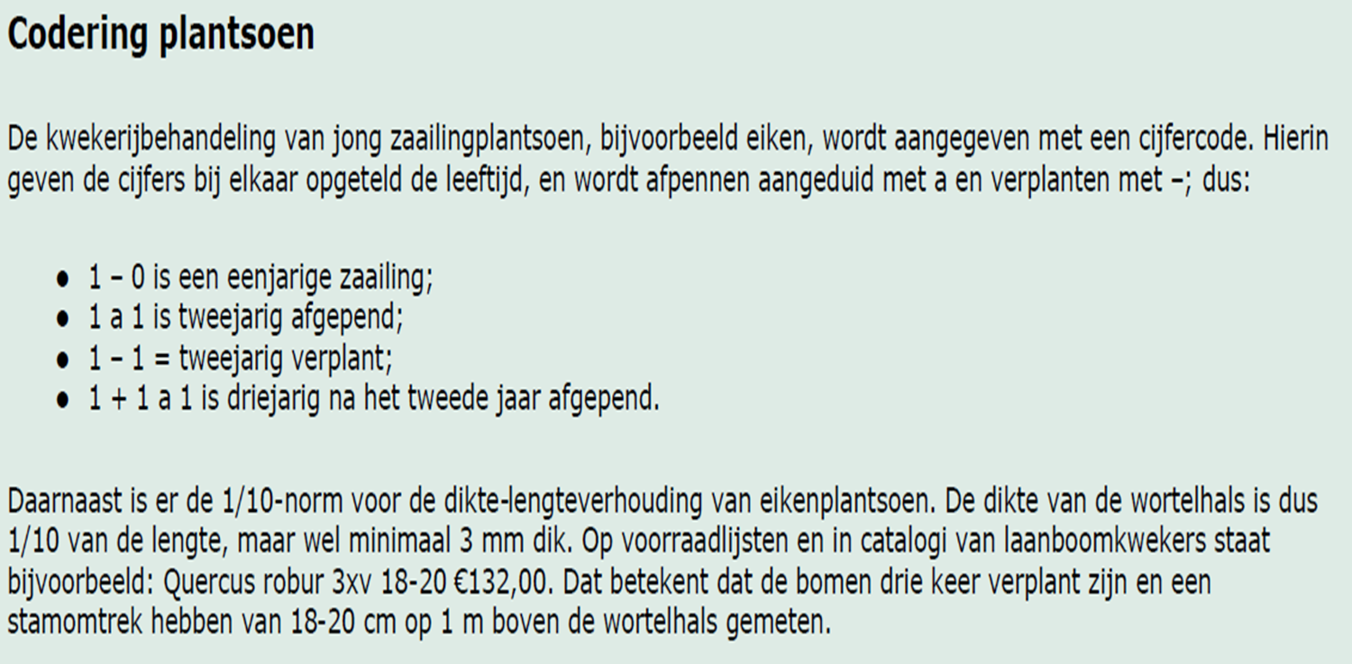
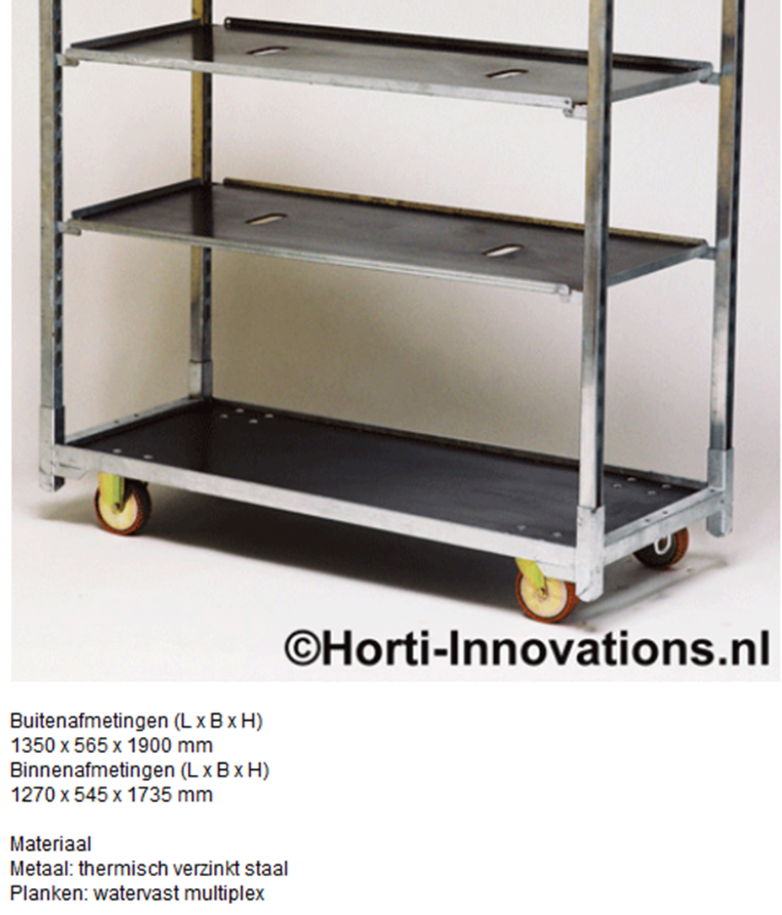
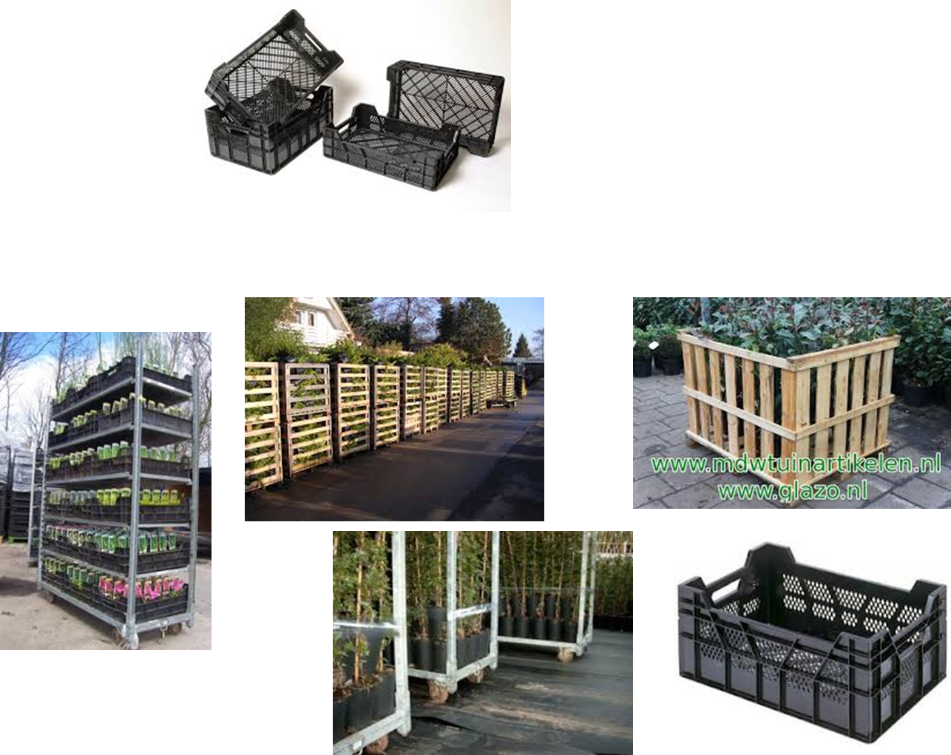
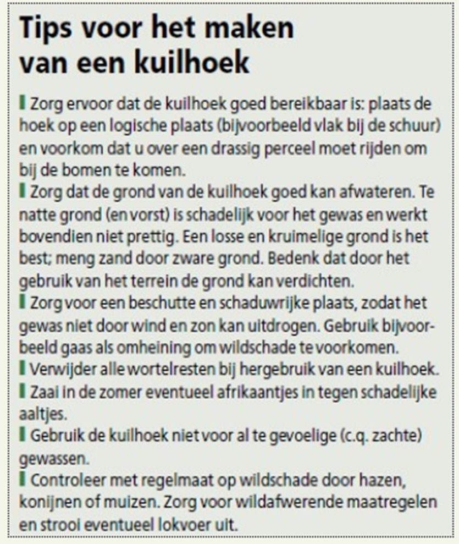
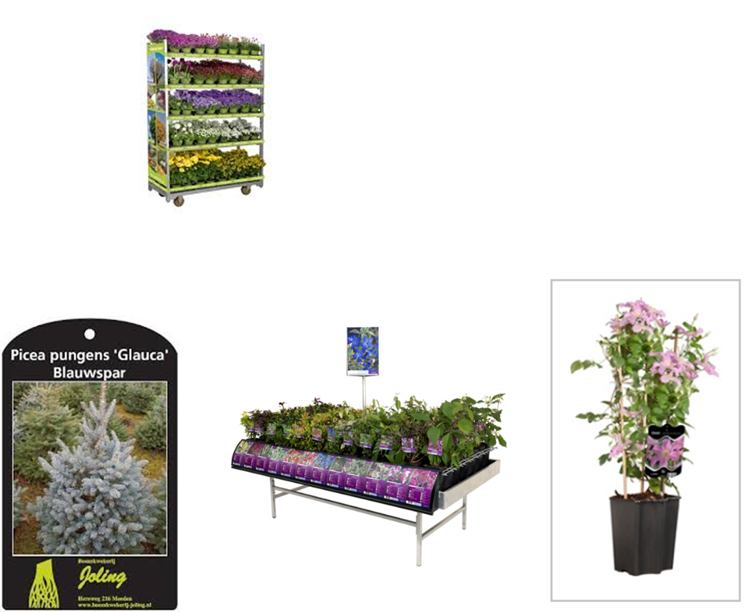
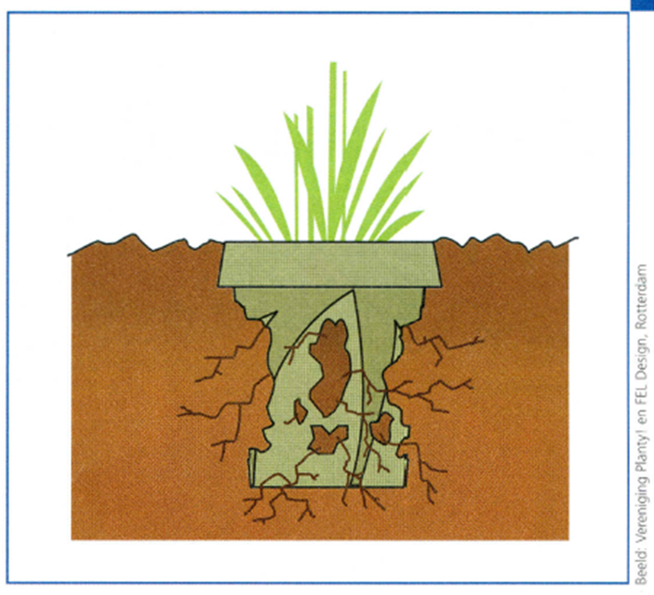
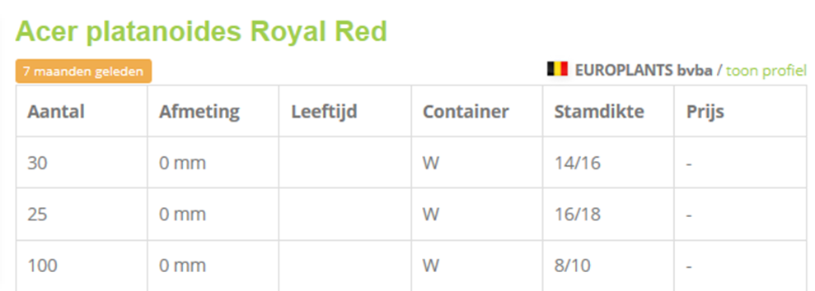
Terugblik
Wat hebben we in de afgelopen 4 lessen gedaan?

Slide 4
Les 7

Slide 5
Planning 23 oktober
11:00 Aftrap; terugblik en theorie over de les van vandaag
11:30 Opdrachten van lesbrief 7 maken/nakijken webquest
12:30 Plantenkennis 1e 30 planten
13:00 Pauze
13:30 Praktijkles bij Boomkwekerij Dedemsvaart
15:30 Einde les

Slide 6
Aftrap: Informatie verzamelen 2

Slide 7
Les 7
Voorkennis:
Na deze les kun je;
Het verschil aangeven tussen schaalvergroting en specialisatie in de boomteelt
Acties aangeven om de verkoop te vergroten
Promotieactiviteiten aangeven voor je product
Uitleggen hoe marketing via internet gaat

Slide 8
Les 7
Theorie

Slide 9
Les 7
Schaalvergroting en specialisatie
ABN AMRO

Slide 10
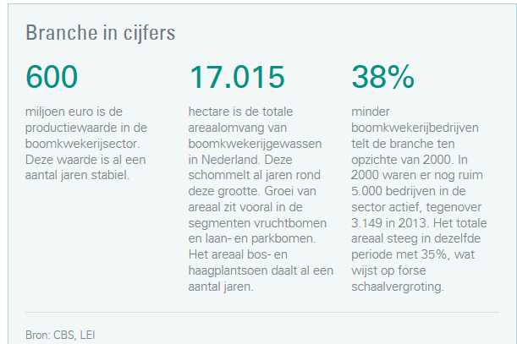
Les 7

Slide 11
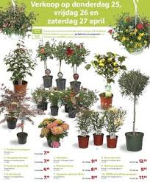
Les 7
Acties om verkoop te promoten

Slide 12
Les 7
Promotieactiviteiten om je product te promoten

Slide 13
Les 7
Marketing via internet

Slide 14
Les 7
Opdracht vandaag:
Niveau 2: Opdracht 6 van webquest verkoopklaar maken.
Niveau 3 & 4: Opdracht 4 t/m 6 Webquest Inkoop en afzet

Slide 15
Les 7
Plantenkennis
Vandaag behandelen we de eerste 25 heesters.
Je kunt de namen vinden onder deze link.

Slide 16
Les 7
Evaluatie/reflectie: Informatie verzamelen
Wat ging er goed en kan de volgende keer beter?

Slide 17
Vooruitblik
Tot nu toe in te leveren voor de toets:
Logboeken praktijk inpakken (Op school)
Logboek excursie Olaf Nijenkamp, Bisschof Tulleken, Boomkwekerij Dedemsvaart.
Samenvatting artikelen vakblad (1 keer)
Opdrachten webquests
(en PowerPoint voor niveau 3&4)
BPV opdrachten (4 totaal)

